Slide 1
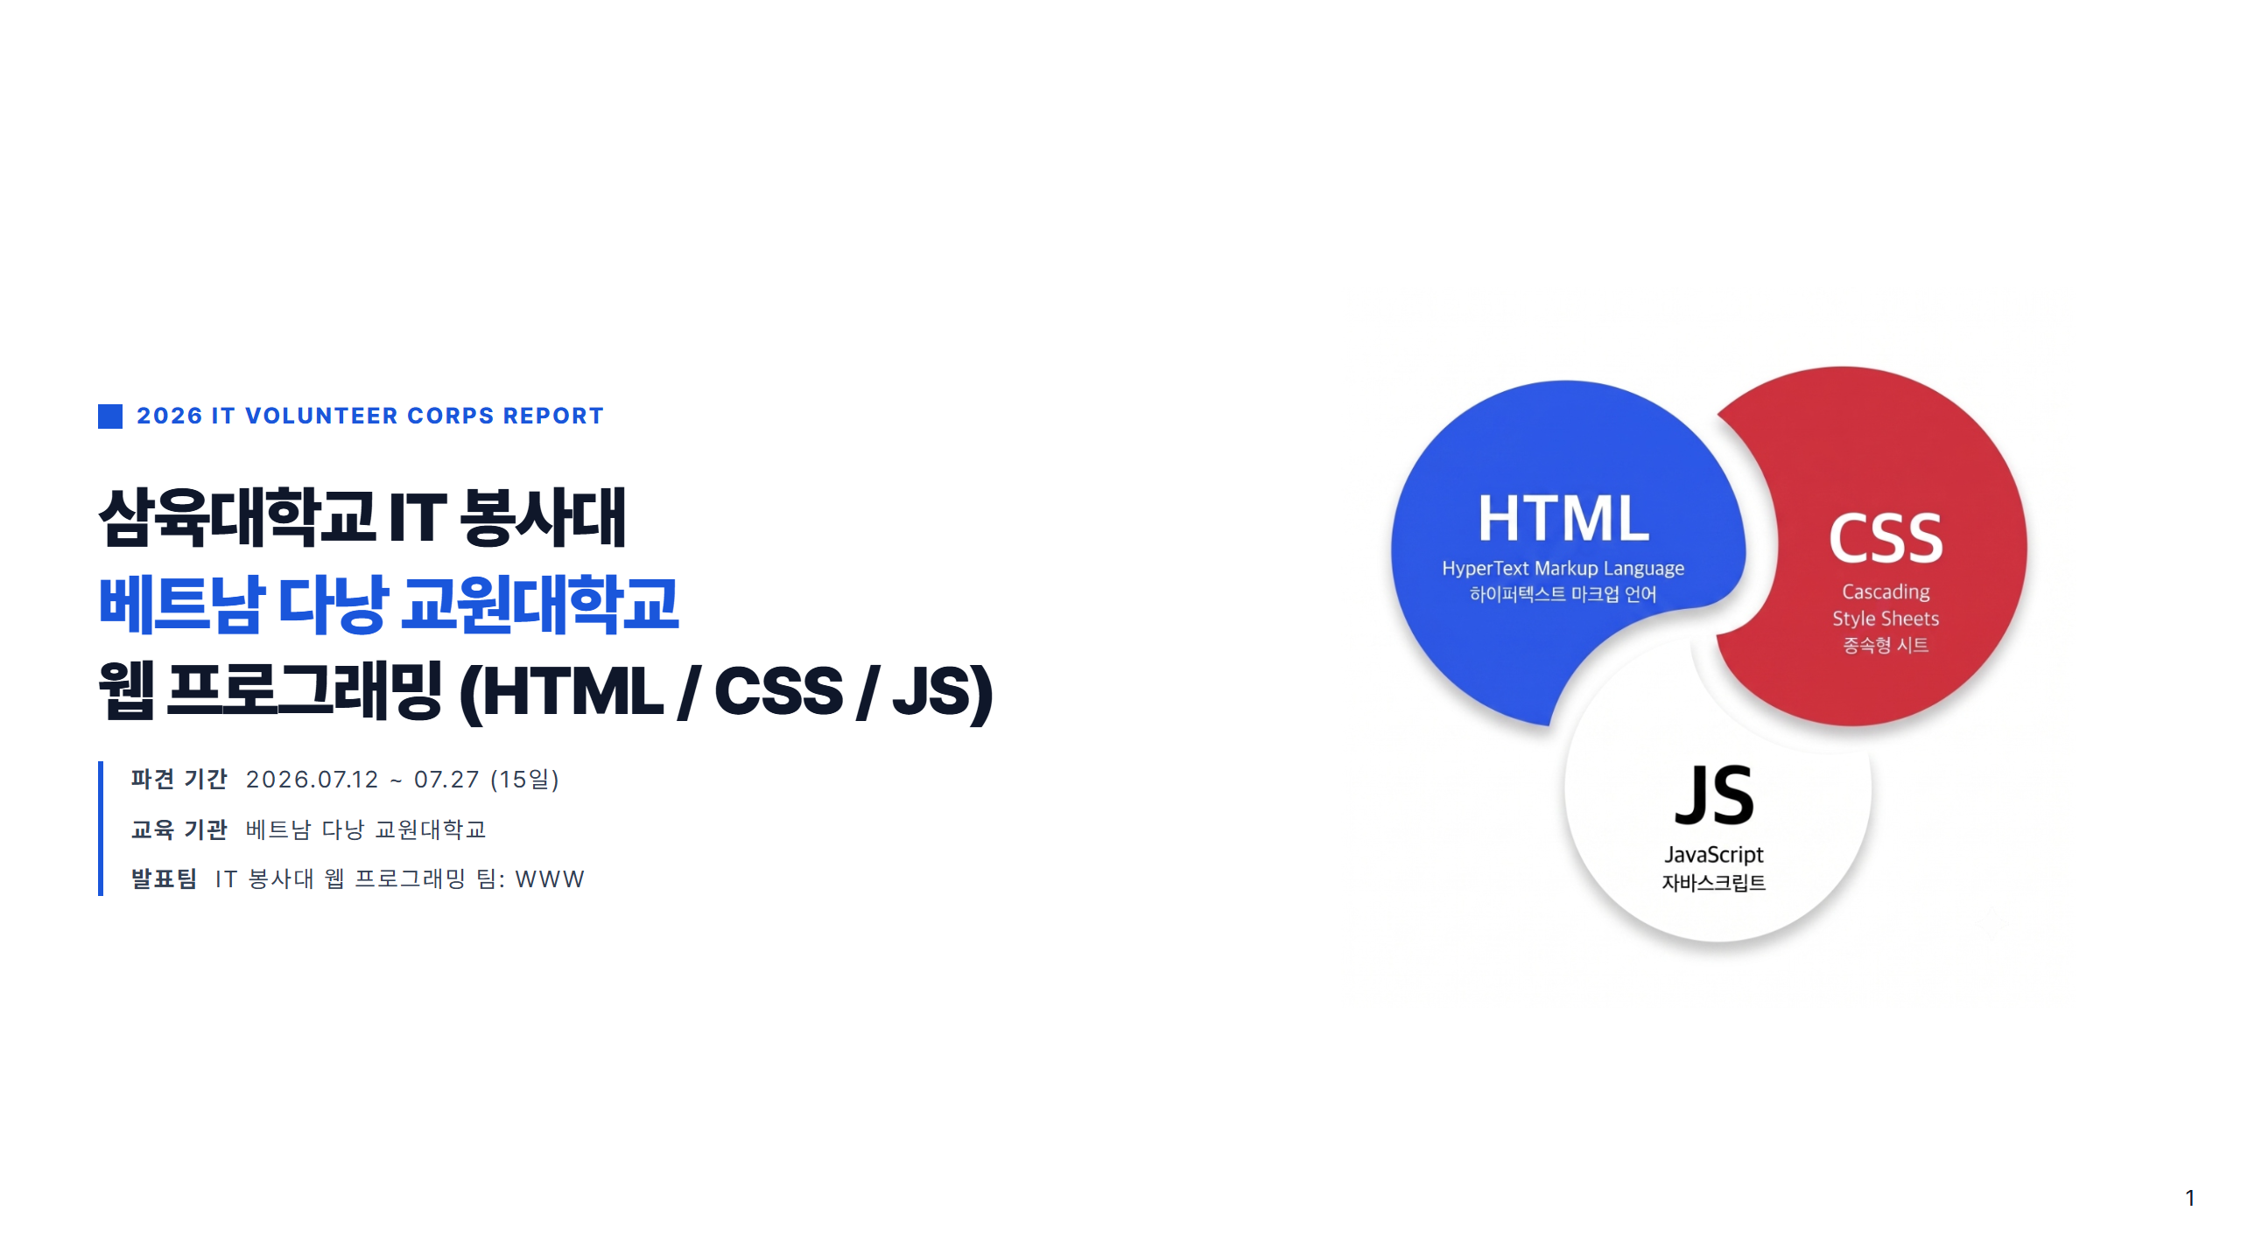
Notes:
Slide 1: Cover (PPT BIZCAM Dynamic Arc Graphic on Clean White) <p style="color: #475569; font-size: 17px; margin: 0 0 34px 0; font-weight: 500; line-height: 1.5; word-break: keep-all;"> 집중 실습과 밀착 멘토링으로 완성한 IT 봉사 평가보고서 </p>

Slide 2
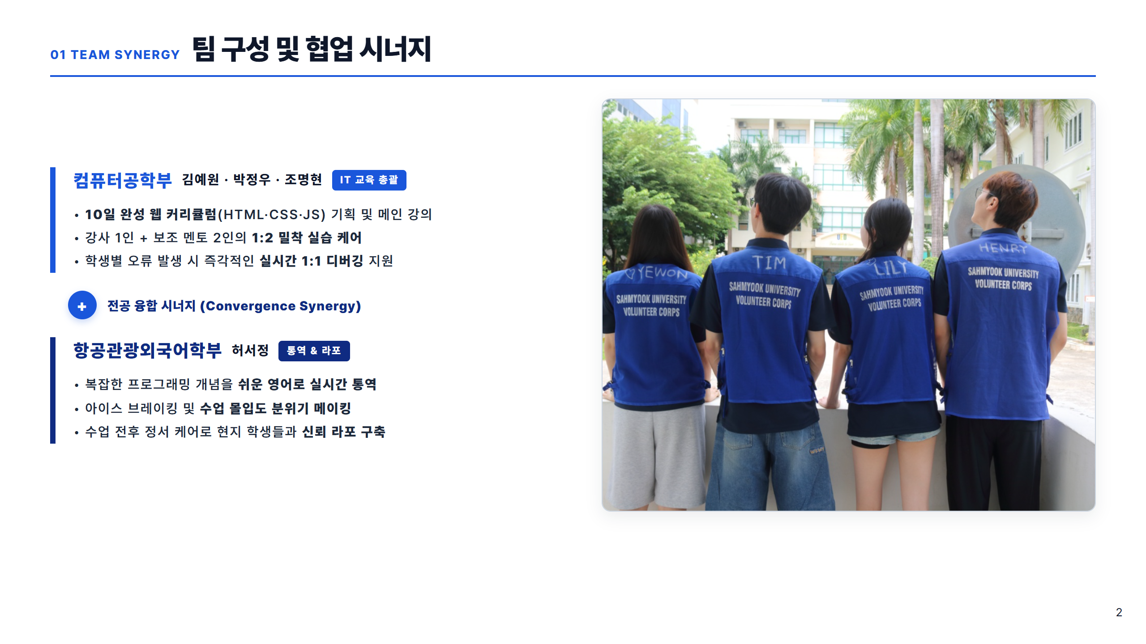
Notes:
Slide 2: 01 팀 구성 및 시너지 (High Contrast & Presentation Mode) Left: Role & Synergy Cards 1. IT 교육 담당 (컴퓨터공학부) Synergy Connector 2. 통역 & 라포 (항공관광외국어학부) Right: 4-Member Team Back Photo

Slide 3
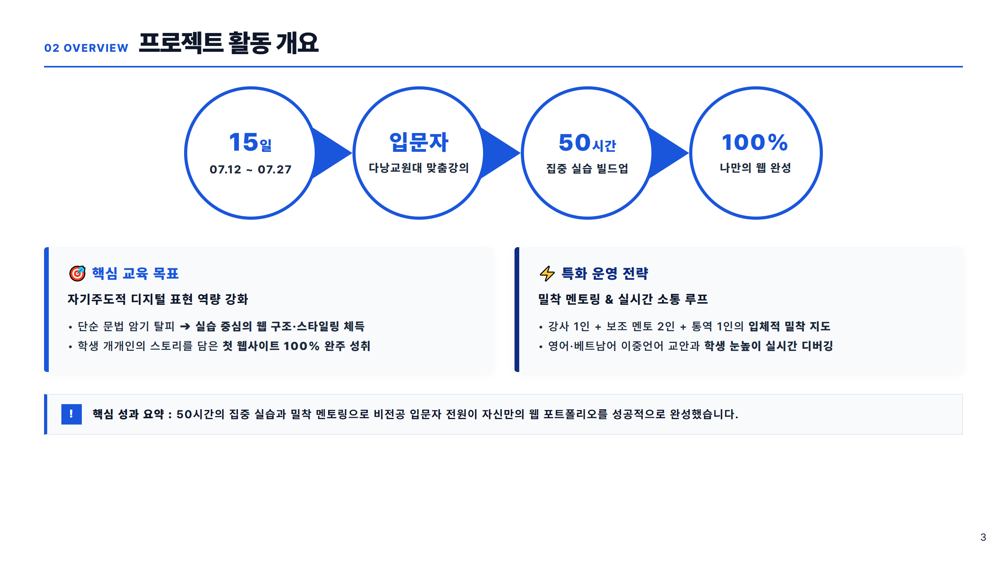
Notes:
Slide 3: 02 활동 개요 (High Contrast & Presentation Mode) 4 Key Impact Circles 2 Core Strategy Cards Bottom High-Impact Bar

Slide 4
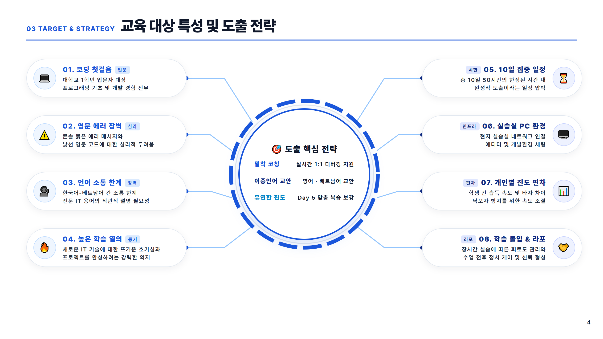
Notes:
Slide 4: 03 교육 대상 특성 및 도출 전략 (8-Node Hub & Spoke) SVG Connecting Branch Lines & Outer Segmented Ring (ZERO INDENTATION) Left Branch Lines (Center: 590, 260. Outer circle R=155) Line 1: to Card 1 (Y=56) Line 2: to Card 2 (Y=176) Line 3: to Card 3 (Y=296) Line 4: to Card 4 (Y=416) Right Branch Lines (Center: 590, 260. Outer circle R=155) Line 5: to Card 5 (Y=56) Line 6: to Card 6 (Y=176) Line 7: to Card 7 (Y=296) Line 8: to Card 8 (Y=416) Segmented Outer Ring (Center: 590, 260, R=156) Enlarged Center Core Hub (HTML Circle: 280px x 280px) Main Title 3 Core Strategy Action Cards 4 Left Cards: 학습자 특성 (HTML) Card 1 (Top-Left): 💻 코딩 첫걸음 Card 2: ⚠️ 영문 에러 장벽 Card 3: 🗣️ 언어 소통 한계 Card 4 (Bottom-Left): 🔥 높은 학습 열의 4 Right Cards: 현장 환경 및 운영 과제 (HTML) Card 5 (Top-Right): ⏳ 10일 집중 일정 Card 6: 🖥️ 실습실 PC 환경 Card 7: 📊 개인별 진도 편차 Card 8 (Bottom-Right): 🤝 학습 몰입 & 라포

Slide 5
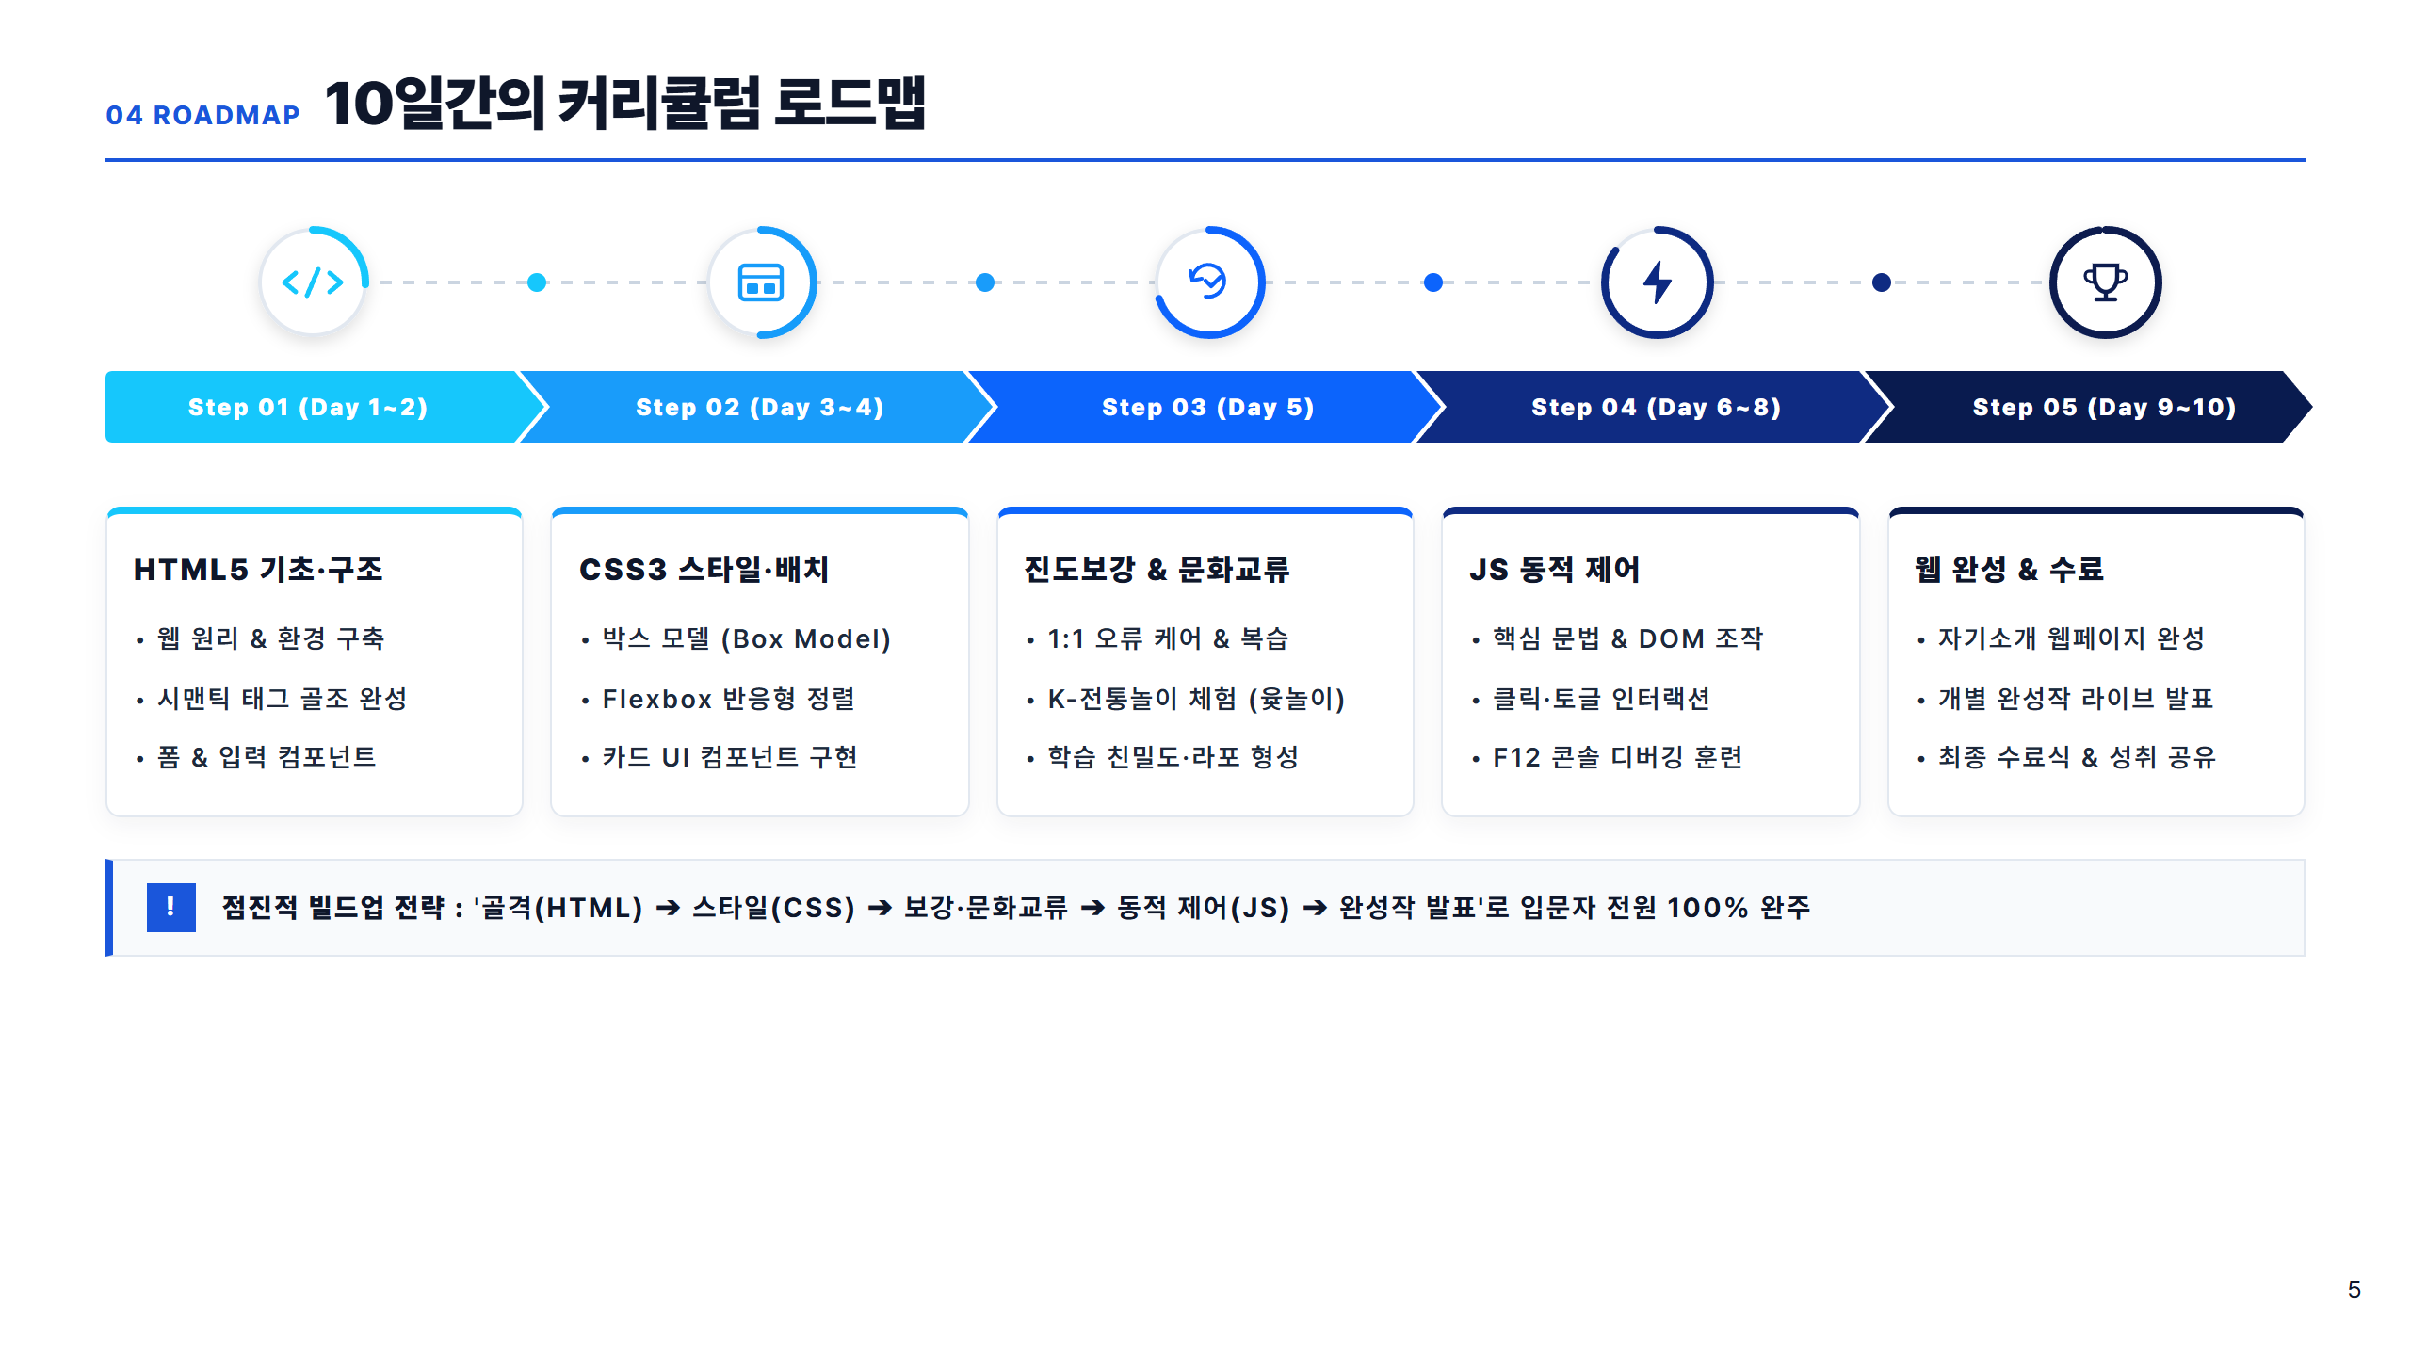
Notes:
Slide 5: 04 10일간의 커리큘럼 로드맵 (5-Step Interlocking Process Flow) SVG Timeline Nodes & Interlocking Chevrons (ZERO INDENTATION) Horizontal Dotted Connecting Line (Y=38) Intermediate Connection Dots Node 01: HTML (Center: 110, 38) - 25% Arc Node 02: CSS (Center: 348, 38) - 50% Arc Node 03: Reinforcement & Cultural Exchange (Center: 586, 38) - 70% Arc Node 04: JS (Center: 824, 38) - 88% Arc Node 05: Showcase (Center: 1062, 38) - 100% Arc 5 Interlocking Chevron Arrows (Height: 38, Y: 85 to 123) Chevron 1: Step 01 (0 to 223) Chevron 2: Step 02 (220 to 461) Chevron 3: Step 03 (458 to 699) Chevron 4: Step 04 (696 to 937) Chevron 5: Step 05 (934 to 1172) 5 Column Content Cards (HTML Grid with Balanced High-Density Content) Column 1: HTML 기초 & 구조화 Column 2: CSS 스타일 & 레이아웃 Column 3: 기본기 보강 & 문화교류 Column 4: JavaScript 동적 인터랙션 Column 5: Project & 최종 쇼케이스 Bottom Strategy Summary Bar

Slide 6
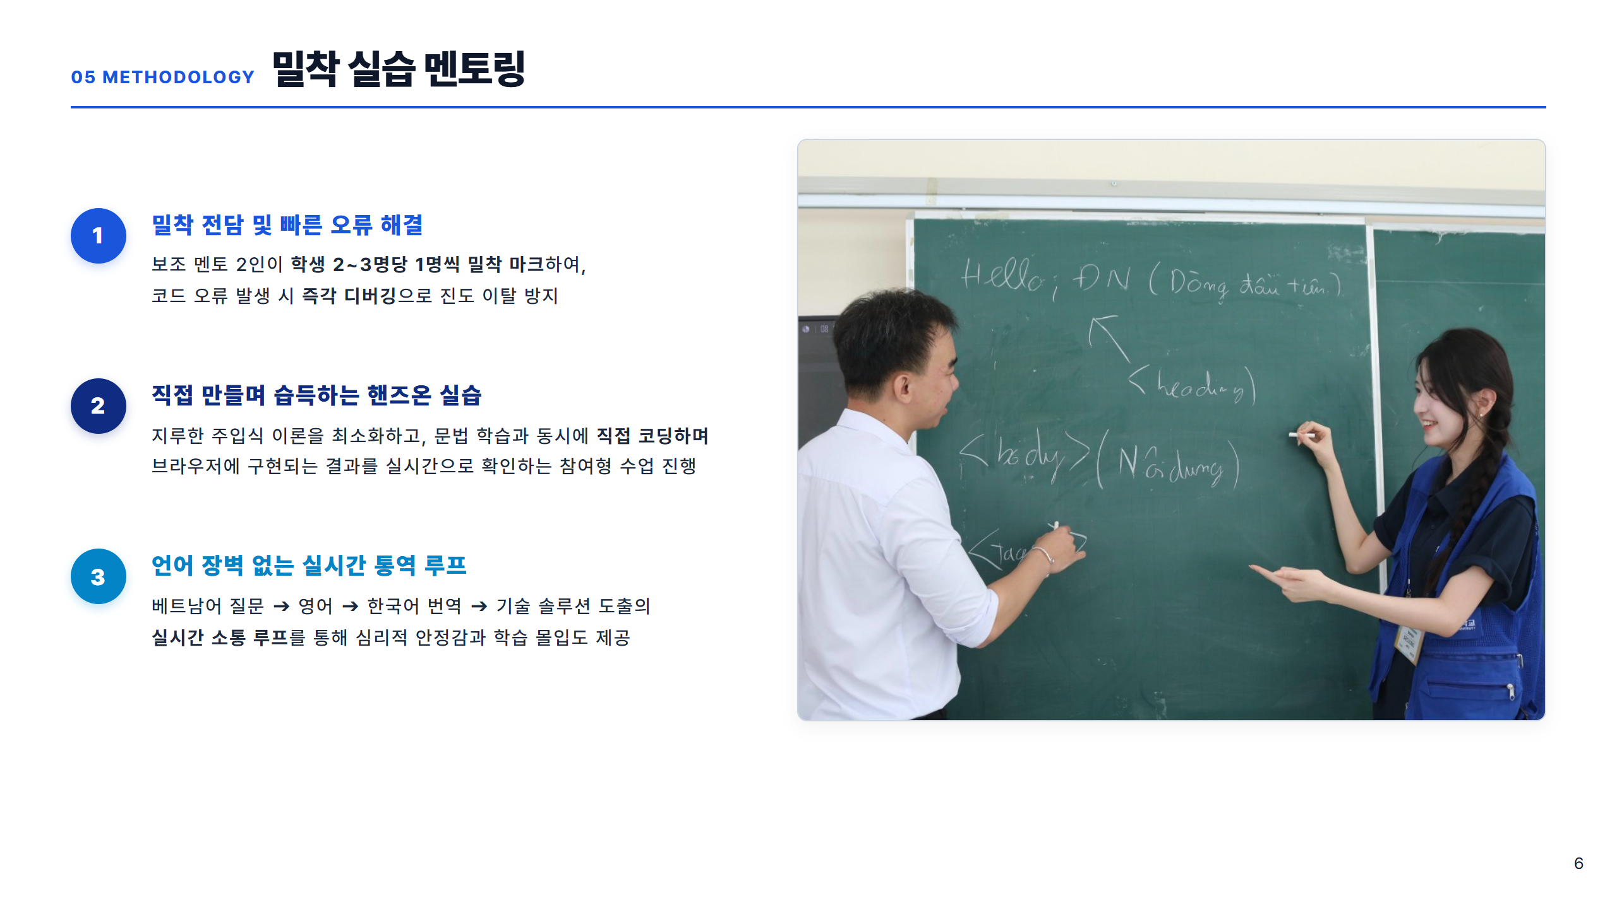
Notes:
Slide 6: 05 핵심 교수법: 1:2 초밀착 멘토링 (Open Linear Layout) Left: 1~3 Items with Expanded Spacing (gap: 52px) Item 1: 1+2번 결합 (밀착 빠른 케어) Item 2: 신규 2번 (실습 위주의 수업 진행) Item 3: 기존 3번 유지 Right: Large Photo Frame (460px)

Slide 7
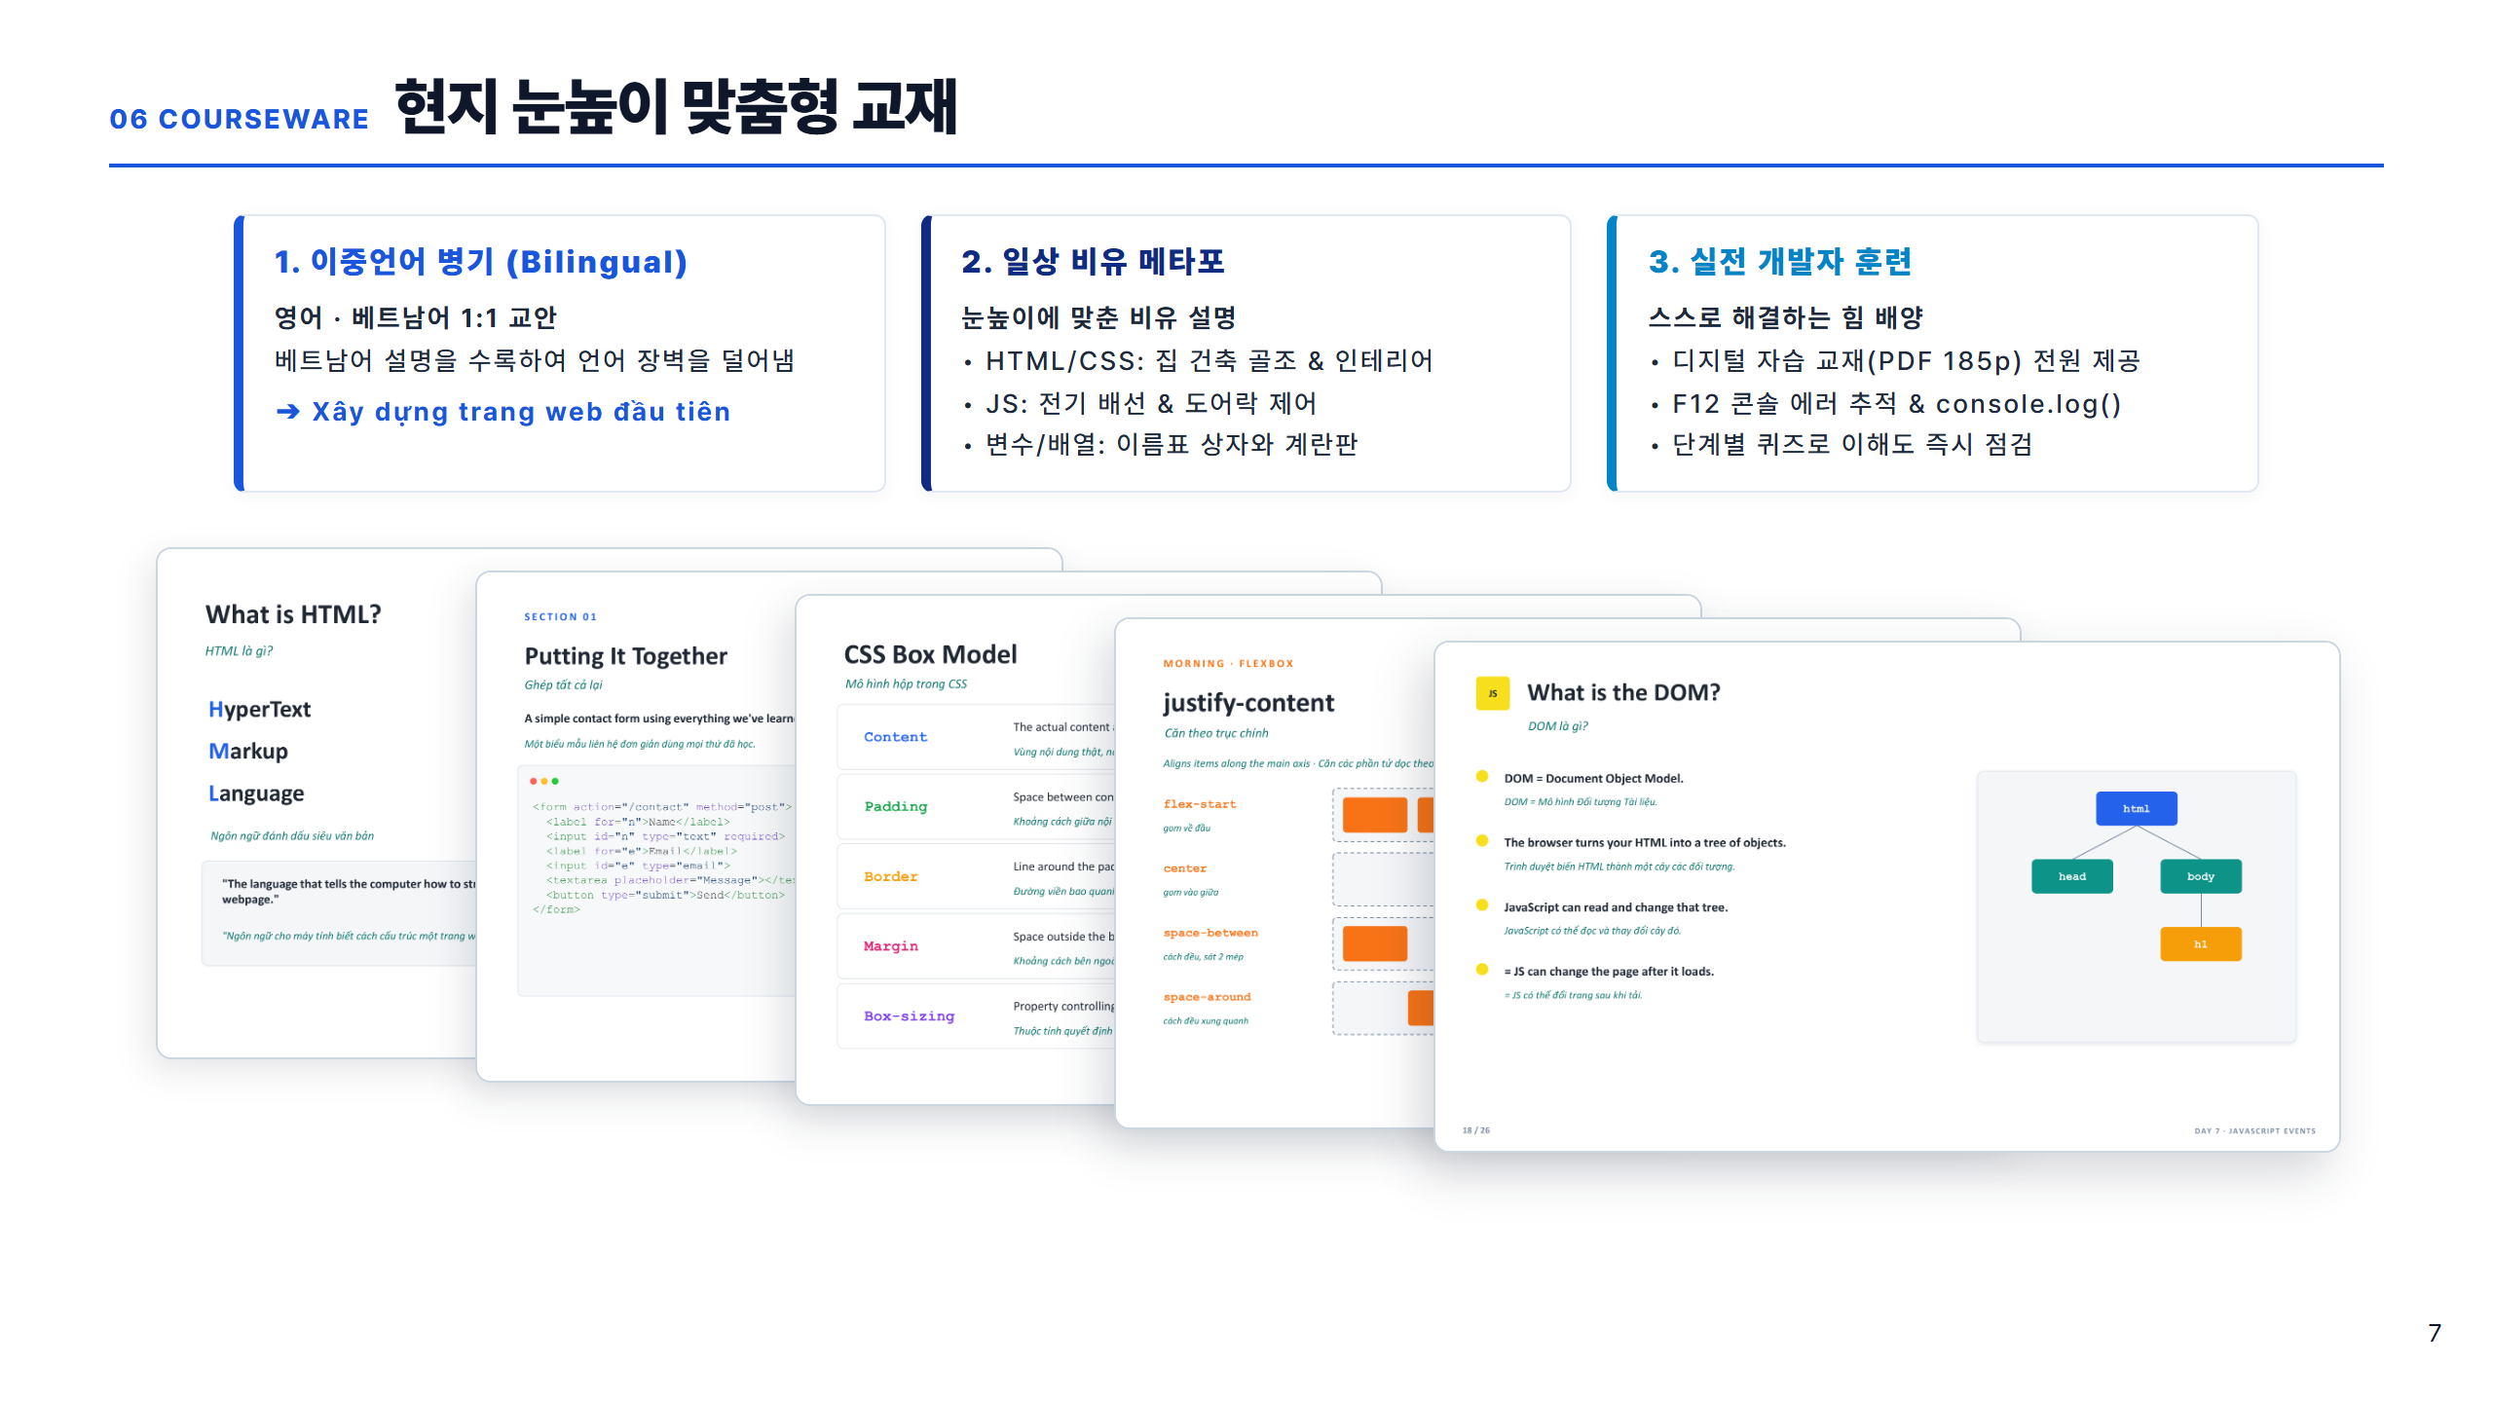
Notes:
Slide 7: 06 현지 눈높이 맞춤형 교재 Top 3 Feature Cards with Left Accent Bar (Width: 1040px) Card 1 Card 2 Card 3 5-Card Stepped Overlap Gallery (Exact 16:9 Ratio 464px x 261px, Zero Crop & Staircase Offset) Card 1: Day 1 HTML Basics Card 2: Day 2 HTML Form & Preview Card 3: Day 3 CSS Box Model Card 4: Day 4 CSS Flexbox Card 5: Day 7 JS DOM Object Tree (Fully Exposed)

Slide 8
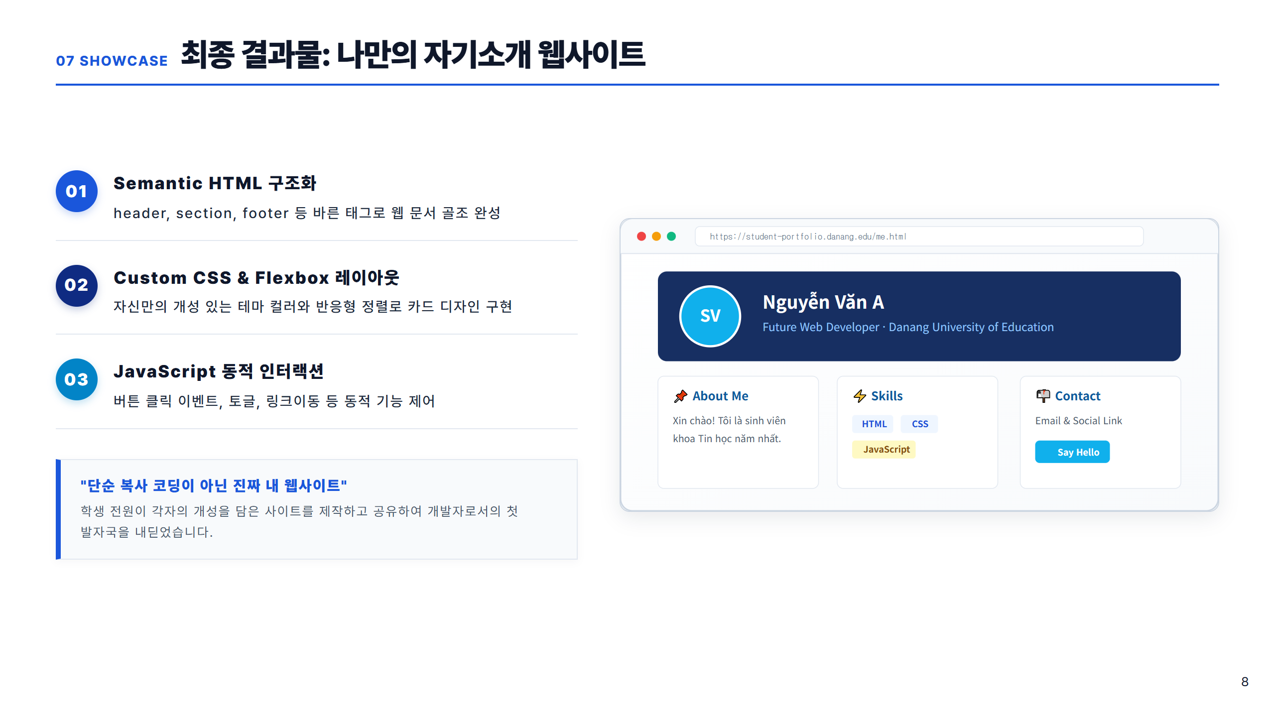
Notes:
Slide 8: 07 최종 결과물 쇼케이스 (Open Layout + Live Mockup) Vertically Centered Grid (Lowered with margin-top: 85px to balance top and bottom space) Left Column: 1~3 Items + Quote Box Item 1 Item 2 Item 3 Quote Box Right Column: Uncropped Browser Mockup Frame

Slide 9
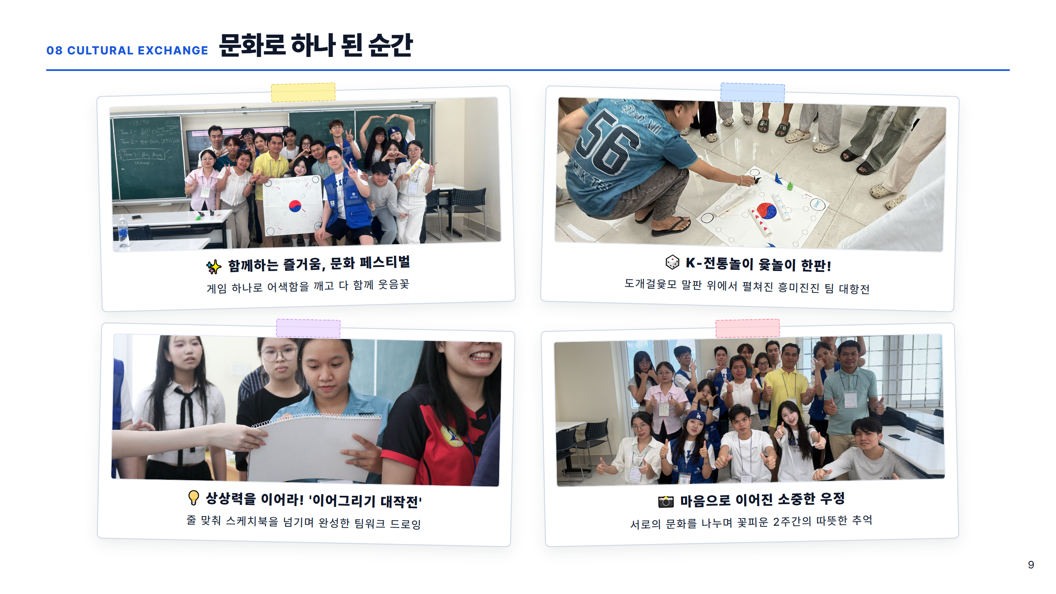
Notes:
Slide 9: 08 문화교류 활동 (Polaroid Photowall Collage) 4-Polaroid Photo-wall Grid (2 Rows x 2 Columns) Polaroid 1: 윷놀이 Polaroid 2: 딱지치기 Polaroid 3: 몸으로 말해요 Polaroid 4: 문화교류와 우정

Slide 10
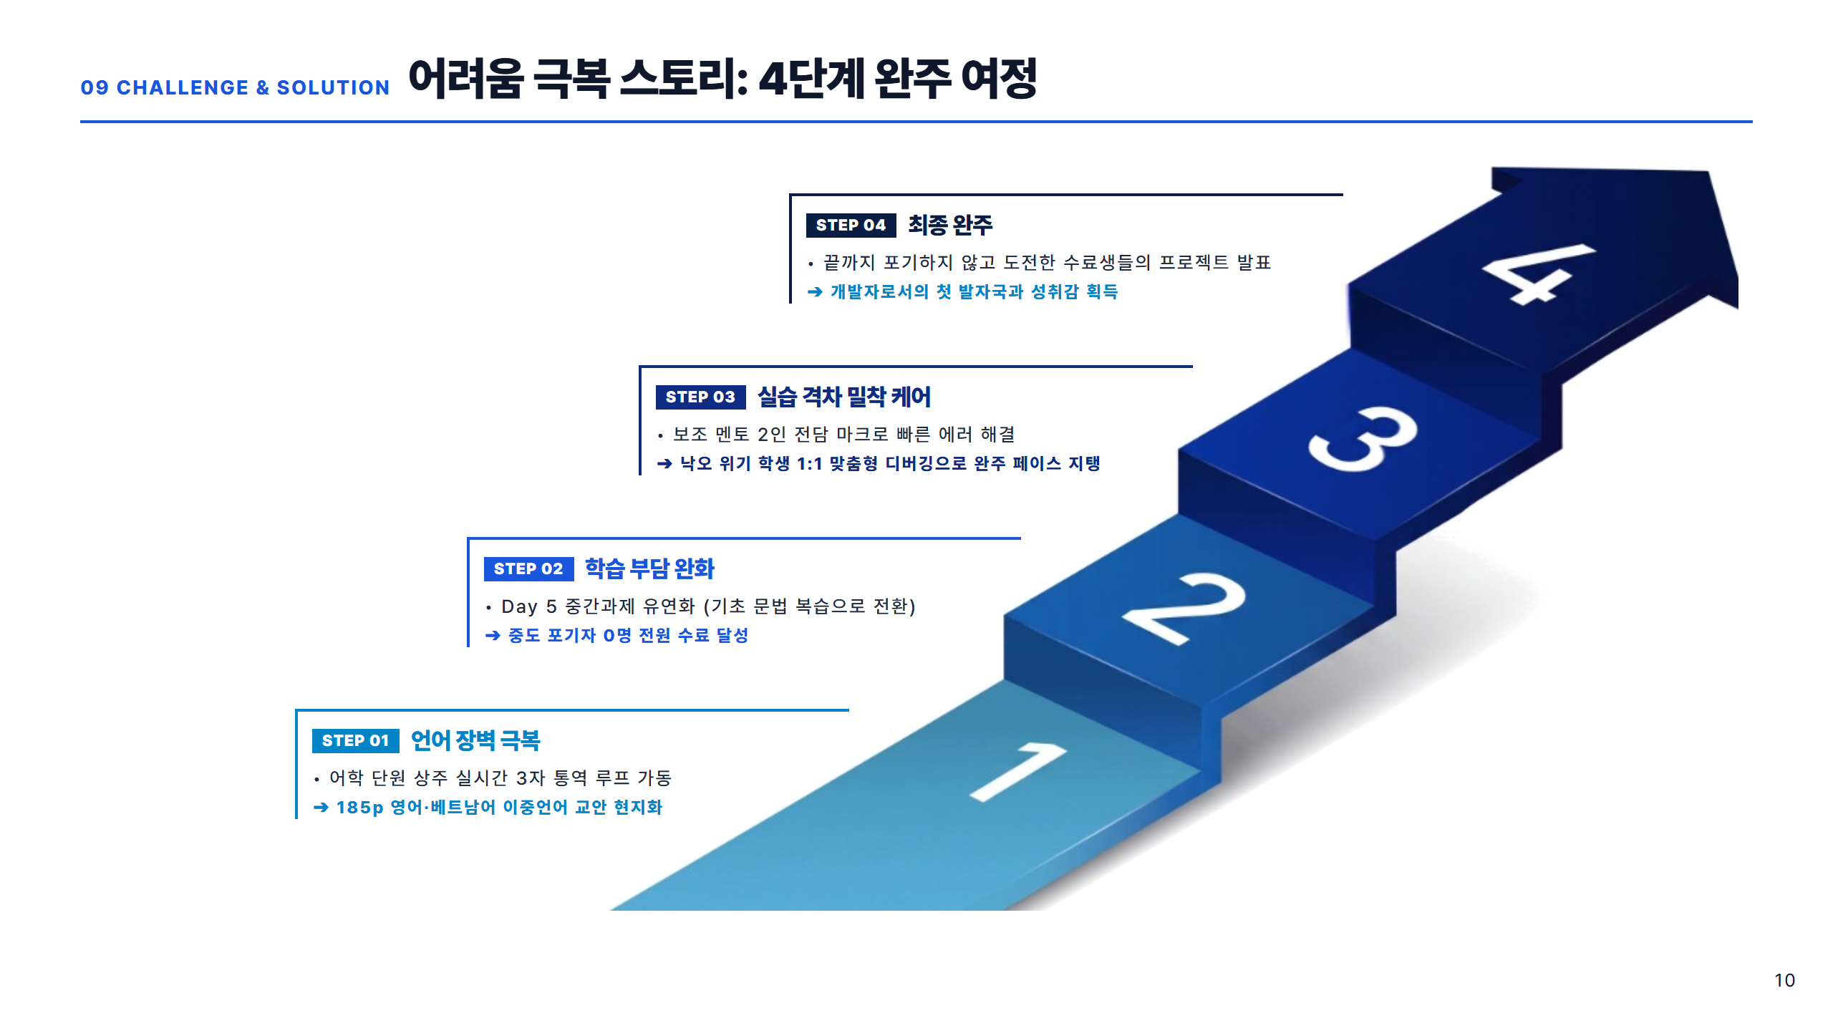
Notes:
Slide 10: 09 어려움 극복 스토리 (3D Isometric Arrow Staircase) [안내] 아래 각 STEP의 텍스트(제목, 설명, 성과)를 직접 자유롭게 수정하실 수 있습니다. 3D 계단 배경 일러스트 ============================================== STEP 04 (최종 완주) ============================================== ============================================== STEP 03 (밀착 케어) ============================================== ============================================== STEP 02 (부담 완화) ============================================== ============================================== STEP 01 (언어 장벽) ==============================================

Slide 11
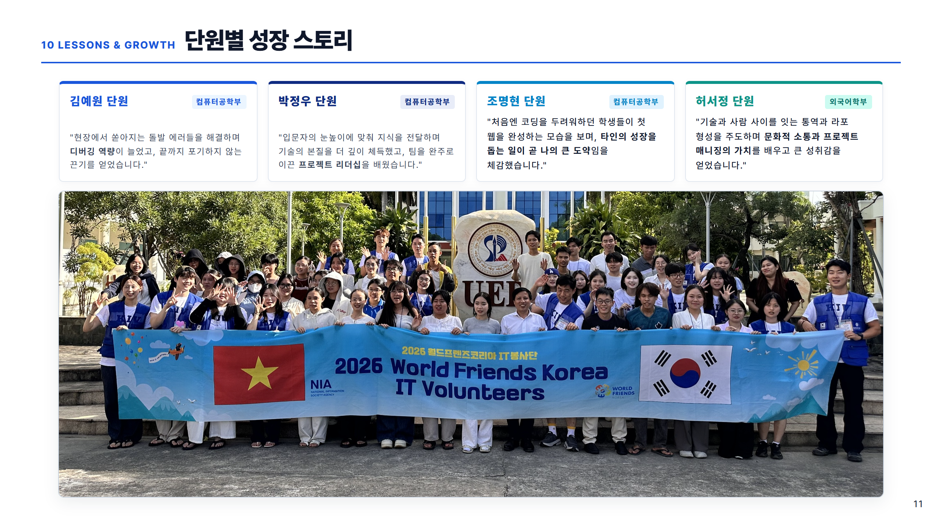
Notes:
Slide 11: 10 팀원들의 성장과 완주 소회 (Top 4 Quotes + Bottom Wide Photo) Top Row: 4 Members Reflection Cards in 1 Row 1. 김예원 단원 (컴퓨터공학부) 2. 박정우 단원 (컴퓨터공학부) 3. 조명현 단원 (컴퓨터공학부) 4. 허서정 단원 (항공관광외국어학부) Bottom Row: Wide Panoramic Group Photo Frame

Slide 12
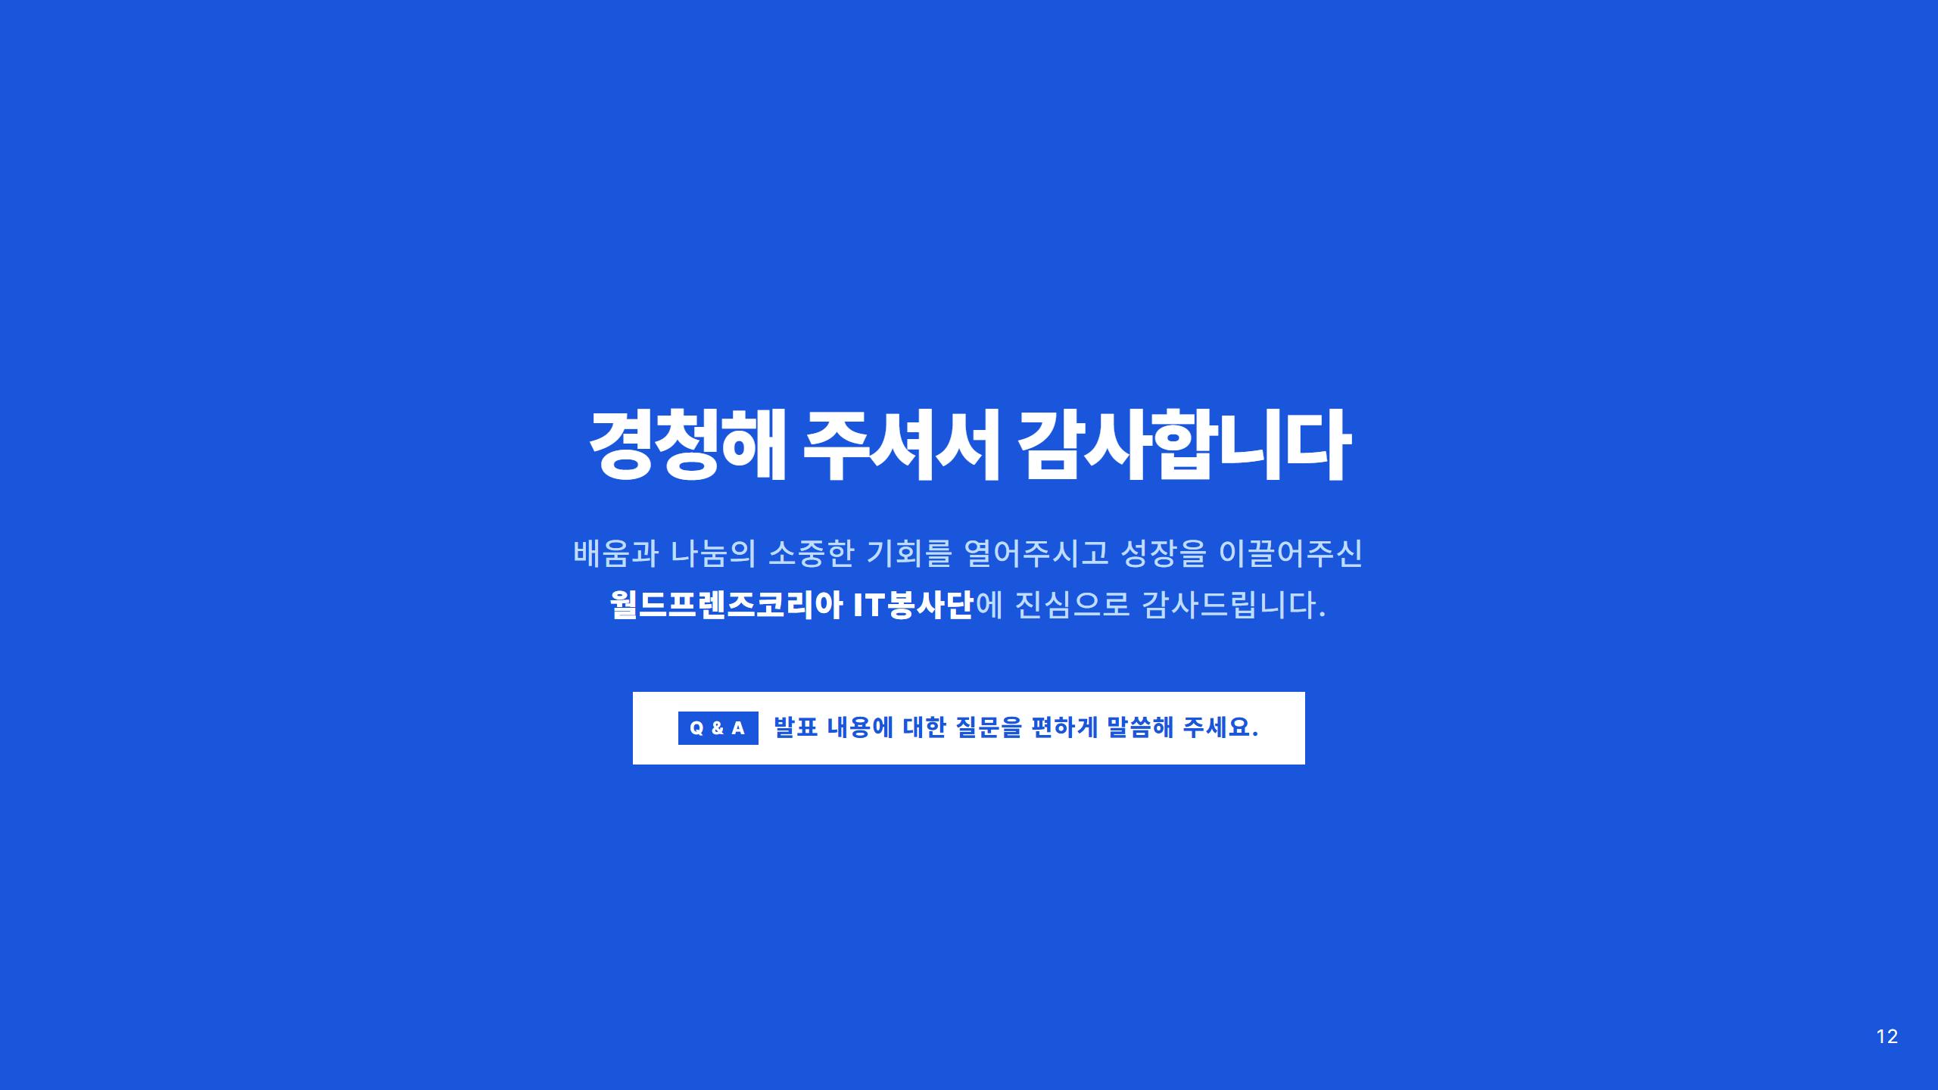
Notes:
Slide 12: 11 클로징 (PPT BIZCAM Bold Minimalist Closing)

